Slide 1


Prévenir les infections d’origine alimentaire
Ce projet a reçu un financement du programme de recherche et d’innovation Horizon 2020 de l’Union Européenne selon la convention de subvention n° 727580
Mode d’emploi :
Cette session de formation est conçue comme un réservoir d’informations vous permettant d’accéder aux informations qui vous intéressent sans avoir à parcourir l’ensemble de la session ni à suivre un ordre particulier.
Pour pouvoir bénéficier de toutes ses fonctionnalités pensez à activer le mode diaporama.
X
Fermer
Suivant
>

Slide 2

Objectifs d'apprentissage
Liens avec le programme national
Pré-test de connaissances
Aperçu des ressources pédagogiques
Synthèse de la session
Comprendre la chaîne de transmission des infections et les points critiques pour assurer l’hygiène des aliments :
Comprendre l’importance du maintien de la chaîne du froid et comment y parvenir.
  Comprendre ce qu’est la contamination croisée et comment l’éviter.
  Comprendre comment manipuler la viande, la volaille, le poisson et les œufs de façon sûre.
  Savoir comment s’assurer que les aliments que l’on a préparés, y compris la viande, la volaille et le poisson, peuvent être consommés en toute sécurité.
  Savoir comment utiliser un thermomètre de cuisson.
  Comprendre qu’il est important de bien faire sécher les torchons, les chiffons et les éponges afin de prévenir la prolifération des microbes et les infections d’origine alimentaire.
Faire le post-test
X
Fermer
<
Précédent Suivant
>

Slide 3












Les étapes critiques du parcours des aliments
Organisation et déroulement
des courses
Emballage et transport
Liens avec le programme national
Pré-test de connaissances
Aperçu des ressources pédagogiques
Synthèse de la session
Déballage et rangement
Hygiène des surface et des ustensiles
Lavage/rinçage des aliments
Découpage/préparation
Hygiène personnelle
Cuisson
Servir et manger
Conservation des restes
Faire le post-test
Elimination des déchets
X
Fermer

Slide 4



Organisation et déroulement des courses
Liens avec le programme national
Pré-test de connaissances
Aperçu des ressources pédagogiques
Synthèse de la session
Préparez votre liste de courses (les produits frais et surgelés à la fin de la liste).
Pensez à prendre des sacs isothermes et assignez-en un pour la viande, la volaille et le poisson crus (identifiez-le).
  Les aliments crus (en particulier la viande, la volaille et le poisson) peuvent contenir des microbes. Pour
  éviter la contamination croisée il faut donc les séparer lors de l’achat, du transport et du stockage.
En savoir plus sur la contamination croisée
Télécharger la session 3 (étiquetage des denrées alimentaires)
Lisez les étiquettes et vérifiez les dates limites de consommation.
Dans le chariot, séparez la viande, la volaille et le poisson des fruits et légumes.
La viande, la volaille et le poisson crus peuvent souvent être contaminés par des
microbes pouvant causer des infections d’origine alimentaire et doivent être rangés
séparément des fruits/légumes et des autres aliments.
Utilisez des sacs isothermes pour ne pas rompre la chaîne du froid.
Cela permettra de ralentir la prolifération bactérienne.
Faire le post-test
En savoir plus sur la chaîne du froid
X
Retour à la page d’accueil

Slide 5


Emballage et transport
Liens avec le programme national
Pré-test de connaissances
Aperçu des ressources pédagogiques
Synthèse de la session
Utilisez des sacs isothermes et transportez rapidement vos courses pour ne pas rompre la chaîne du froid (d’autant plus qu’il fait chaud dehors).
En savoir plus sur la chaîne du froid
Afin d’éviter la contamination croisée, transportez la viande, la volaille et le poisson séparément des fruits et légumes et légumes.
En savoir plus sur la contamination croisée
Rangez le contenu des sacs isothermes en premier.
  Afin de limiter la prolifération bactérienne il est important de ranger au réfrigérateur/congélateur les produits frais/surgelés le plus rapidement possible (à température ambiante, en présence d’eau et de nutriments, le nombre de bactéries est multiplié par 2 toutes les 20 minutes).
Faire le post-test
X
Retour à la page d’accueil

Slide 6


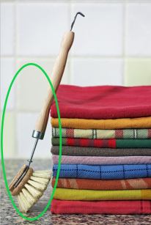
Hygiène des surfaces et des ustensiles
Liens avec le programme national
Pré-test de connaissances
Aperçu des ressources pédagogiques
Synthèse de la session
Lavez fréquemment les surfaces et les équipements avec des chiffons propres (ou des éponges) puis laissez-les sécher.
  Lavez tous les ustensiles de cuisine ayant été en contact avec des aliments.
  Utilisez de préférence des brosses car elles sont plus hygiéniques que
  les éponges.
  Les éponges, torchons et autres ustensiles de nettoyage doivent être fréquemment lavés ou renouvelés.
Faire le post-test
X
Retour à la page d’accueil

Slide 7



Rangement / déballage 1
Rangez le contenu des sacs isothermes en premier.
  Afin de limiter la prolifération bactérienne il est important de ranger au réfrigérateur/congélateur les produits frais/surgelés le plus rapidement possible (à température ambiante, en présence d’eau et de
  nutriments, le nombre de bactéries est multiplié par 2 toutes les 20 minutes).
Liens avec le programme national
Pré-test de connaissances
Aperçu des ressources pédagogiques
Synthèse de la session
En savoir plus sur la chaîne du froid
Bien organiser son réfrigérateur :
  Conservez les aliments sensibles (par exemple viandes, volailles, poissons, plats cuisinés) dans la zone la plus froide du réfrigérateur.
  Identifiez les aliments qu’il est urgent de consommer (premier entré – premier sorti, conserver les dates limites de consommation).
  Indiquez depuis combien de temps les aliments se trouvent dans le réfrigérateur (les restes doivent être consommés dans les 3 jours).
Afin d’éviter la contamination croisée, conservez la viande, la volaille et le poisson crus séparément des fruits et légumes et des plats cuisinés.
En savoir plus sur la contamination croisée
Les recommandations varient selon les pays, certains recommandant de conserver les œufs au réfrigérateur. En France, l'Anses recommande de conserver les œufs à une température stable de l’achat à la consommation (pour éviter la condensation d'eau à leur surface, ce qui favorise la pénétration de microbes pathogènes).
*Cela peut varier selon le type d’aliment (consommation dans les 48h des aliments réhydratés (potages, purée) ou cuits à l’eau (pâtes, riz, semoule))
Faire le post-test
X
Retour à la page d’accueil

Slide 8




Rangement / déballage 2
Surveillez la température du réfrigérateur (≤ 4°C) et identifiez les zones froides et chaudes.
Certains microbes pathogènes peuvent se multiplier à des températures relativement froides. Pour limiter leur
prolifération il est important de maintenir la température du réfrigérateur ≤ 4°C et de ne pas conserver les aliments trop longtemps (respect des dates limites de consommation, consommation des restes dans les 3 jours).
Liens avec le programme national
Pré-test de connaissances
Aperçu des ressources pédagogiques
Synthèse de la session
En savoir plus sur la chaîne du froid
Décongelez les aliments au réfrigérateur.
  La congélation ne tuant pas les bactéries, les bactéries pathogènes (Salmonella enterica, Listeria monocytogenes…) potentiellement présentes dans les aliments congelés peuvent se multiplier à nouveau dès que la température est suffisamment élevée. C’est ce qui se produit si les aliments sont décongelés à température ambiante. Afin d’éviter cette prolifération bactérienne, les aliments congelés doivent être décongelés au réfrigérateur et mangés ou cuisinés rapidement. Si vous êtes pressés la décongélation peut également être effectuée au micro-onde ou dans de l’eau chaude.
Liens pour en savoir plus :
Réfrigérateur et hygiène des aliments : Conseils pratiques pour tous
Recueil de recommandations de bonnes pratiques d’hygiène à destination des consommateurs
How to store food and leftovers
How to chill, freeze and defrost food safely
Faire le post-test
X
Retour à la page d’accueil

Slide 9

Découpage / préparation 1
Liens avec le programme national
Pré-test de connaissances
Aperçu des ressources pédagogiques
Synthèse de la session
Utilisez des planches à découper et des ustensiles différents pour la viande, la volaille et le poisson crus d’une part et les fruits et légumes d’autre part, surtout s’ils sont destinés à être consommés crus.
  Les aliments crus (viandes, volailles, poissons, fruits et légumes non lavés) peuvent contenir des bactéries pathogènes (Salmonella enterica, Campylobacter jejuni, Campylobacter coli, Listeria monocytogenes …) qui peuvent être transférées à tout ce qui est à leur contact (plan de travail, planche à découper et couteau).
  Les contacts directs mais aussi indirects entre les aliments crus (viande, volaille, poisson) et les aliments prêts à consommer comme le pain, la salade et les fruits doivent être évités car ces derniers ne seront pas cuisinés et les pathogènes transmis ne seront donc pas tués.
En savoir plus sur la contamination croisée
Pour les aliments cuits, prêts à consommer, ou encore le pain, n’utilisez que des ustensiles (planches à découper, couteaux, couverts, …) propres, n’ayant pas été en contact avec des aliments crus. En particulier, une fois les aliments cuits, ne pas réutiliser les plats et ustensiles qui ont servi à les préparer et à les transporter crus.
Procédez à un lavage minutieux des fruits et légumes à l’eau potable. Veillez aussi à ne pas utiliser pour des fruits et légumes préalablement lavés une planche à découper ou des ustensiles qui auront servi pour des produits non lavés, en particulier souillés par de la terre.
Faire le post-test
X
Retour à la page d’accueil
Suivant
>

Slide 10
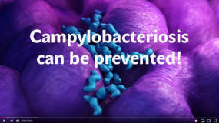
Découpage / préparation 2
Liens avec le programme national
Pré-test de connaissances
Aperçu des ressources pédagogiques
Synthèse de la session
Liens pour en savoir plus :
  10 recommandations pour éviter les intoxications alimentaires
  Recueil de recommandations de bonnes pratiques d’hygiène à destination des consommateurs
  How to prepare and cook food safely
Campylobacteriosis can be prevented : vidéo réalisée par “the Hungarian National Food Chain Safety Office” pour “the World Food Safety Day”.
Faire le post-test
X
Retour à la page d’accueil
Précédent
<

Slide 11

Hygiène personnelle
Liens avec le programme national
Pré-test de connaissances
Aperçu des ressources pédagogiques
Synthèse de la session
  Lavez-vous les mains avec de l’eau et du savon avant et pendant la préparation des repas (après avoir touché des aliments crus, en particulier de la viande/volaille ou du poisson, et après tout geste contaminant) et avant de manger.
    Les aliments crus peuvent contenir des microbes pathogènes qui peuvent se retrouver sur les mains lors de la préparation des repas.
    D’autres événements peuvent également contaminer les mains (avoir été aux toilettes, toucher la poubelle, les poignées de porte, les animaux, son téléphone portable …).
    Une fois contaminées, les mains peuvent disséminer les pathogènes aux aliments cuits ou directement à la bouche lorsque l’on mange.
En savoir plus sur la contamination croisée
  Pour les sécher, utilisez un torchon propre et sec ou du papier essuie tout.
Liens pour en savoir plus :
  10 recommandations pour éviter les intoxications alimentaires
  Recueil de recommandations de bonnes pratiques d’hygiène à destination des consommateurs
  10 ways to prevent food poisoning
Faire le post-test
X
Retour à la page d’accueil

Slide 12

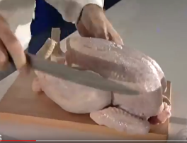
Lavage / rinçage des aliments
Liens avec le programme national
Pré-test de connaissances
Aperçu des ressources pédagogiques
Synthèse de la session
  Lavez minutieusement les fruits et les légumes, en particulier s’ils sont mangés crus (même si vous allez les éplucher ensuite).
  Ne lavez pas la volaille ou la viande car le risque de contamination est élevé (dissémination des microbes pathogènes lors du lavage).
Vidéo : See how the Campylobacter chicken bug spreads in a kitchen
Cette vidéo a été réalisée par “the Hungarian National Food Chain Safety Office” pour “the first World Food Safety Day 2019”
Faire le post-test
X
Retour à la page d’accueil

Slide 13



Cuisson
  Bien cuire les aliments, en particulier la viande, la volaille et le poisson (vérifiez la cuisson).
      Afin de tuer les microbes pathogènes qui peuvent contaminer les aliments, il faut atteindre et maintenir une température suffisante dans toutes les parties de l’aliment pendant la cuisson.
      Les microbes pathogènes peuvent survivre dans des “points froids” qui sont particulièrement difficile à éviter lors de la cuisson au micro-ondes, au barbecue ou dans une poêle non couverte.
      L’utilisation d’un thermomètre de cuisson est le moyen le plus fiable pour s’assurer d’une cuisson adéquate de la viande, de la volaille et du poisson (la température à cœur doit atteindre 70°).
      A défaut de thermomètre, il ne doit pas rester de jus ou de couleur rose au milieu des steaks hachés, des saucisses ou entre la cuisse et le blanc d’une volaille ni de couleur rose à l’arête du poisson.
  Réchauffer les aliments (plaque chauffante, micro-ondes, four, etc.) dans un récipient couvert jusqu’à ce que de la vapeur s’en échappe.
Liens avec le programme national
Pré-test de connaissances
Aperçu des ressources pédagogiques
Synthèse de la session
Liens pour en savoir plus :
  Cuisson au barbecue
  Aliments contaminés par la bactérie E. coli : quels effets sur la santé et comment prévenir les infections ?
        Alimentation : les bons gestes de l’été !
        Manger cru : quels sont les risques et comment les éviter ?
        Recueil de recommandations de bonnes pratiques d’hygiène à destination des consommateurs
  How to cook your food to prevent food poisoning Information on thermometers
Faire le post-test
X
Retour à la page d’accueil

Slide 14
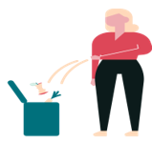

Elimination des déchets
Liens avec le programme national
Pré-test de connaissances
Aperçu des ressources pédagogiques
Synthèse de la session
  Évitez de toucher la poubelle avec vos mains lorsque vous jetez des déchets alimentaires.
  Préférez une poubelle à pédale afin d’éviter le transfert de bactéries sur les mains.
Faire le post-test
X
Retour à la page d’accueil

Slide 15


Manger et servir 1
  Lavez-vous soigneusement les mains avec de l’eau et du savon avant de manger.
  Les aliments crus peuvent contenir des microbes pathogènes qui peuvent contaminer les mains au cours de la préparation des repas. D’autres événements peuvent aussi contaminer les mains (avoir été aux toilettes, toucher la poubelle, les poignées de porte ou un animal ou encore son téléphone portable …).
  Une fois contaminées les mains peuvent disséminer les microbes pathogènes aux aliments cuits, ou directement à la bouche lorsque l’on mange.
Liens avec le programme national
Pré-test de connaissances
Aperçu des ressources pédagogiques
Synthèse de la session
En savoir plus sur la contamination croisée
  Séparez les aliments crus et cuits.
  Une fois les aliments cuits, ne pas réutiliser les plats et ustensiles qui ont été utilisés pour les préparer et transporter crus.
  Les aliments crus peuvent contenir des microbes pathogènes. Si ces microbes sont transmis aux aliments cuits ils ne seront pas détruits (les aliments sont déjà cuits) et vont contaminer les consommateurs.
  Il est important de conserver les aliments crus dans des récipients séparés et fermés et d'éviter tout écoulement (par exemple un écoulement de sang à partir de la viande crue) afin de ne pas contaminer son réfrigérateur.
Faire le post-test
X
Retour à la page d’accueil
Suivant
>

Slide 16

Manger et servir 2
Liens avec le programme national
Pré-test de connaissances
Aperçu des ressources pédagogiques
Synthèse de la session
  Liens pour en savoir plus :
      10 recommandations pour éviter les intoxications alimentaires
  Alimentation : les bons gestes de l’été !
  Recueil de recommandations de bonnes pratiques d’hygiène à destination des consommateurs
  Le lavage des mains – Comment?
  10 ways to prevent food poisoning
      Food safety in the home
Faire le post-test
X
Retour à la page d’accueil
Précédent
<

Slide 17

Conservation des restes
La règle 1,2,3,4 :
Ne réchauffez les restes qu’1 seule fois.
Laissez les restes de plats cuisinés maximum 2 heures à température ambiante avant réfrigération.
Consommez les restes dans les 3 jours* (indiquez la date limite sur le récipient).
Maintenez la température du réfrigérateur ≤ 4°C.
Quels sont les risques?
Certaines bactéries pathogènes (Bacillus cereus, Clostridium perfringens) présentent des formes très résistantes appelées « spores ».
Ces spores peuvent être présentes dans la viande, les céréales, les fruits et les légumes et ne sont pas tuées par la cuisson. Si la température des aliments est suffisamment élevée, les bactéries peuvent ensuite se multiplier et produire des toxines causant des diarrhées ou des vomissements.
C’est pour cette raison que les restes doivent être refroidis rapidement, conservés au réfrigérateur et consommés dans les 3 jours.
Liens avec le programme national
Pré-test de connaissances
Aperçu des ressources pédagogiques
Synthèse de la session
Faire le post-test
*Cela peut varier selon le type d’aliment (consommation dans les 48h des aliments réhydratés (potages, purée) ou cuits à l’eau (pâtes, riz, semoule))
En savoir plus sur les durées de conservation
X
Retour à la page d’accueil

Slide 18
Les durées de conservation
Type d’aliment | Durée de conservation
Charcuterie, viande, plat préparé vendu à la coupe | 72h (consommer rapidement après ouverture)
Viande hachée | A consommer 24h après l’achat et bien cuire à cœur
Fruits de mer, poissons crus à la coupe | Le moins longtemps possible, maximum 48h après l’achat. Les crevettes fraiches doivent être consommées le jour même de l’achat.
Charcuterie, viande, poisson, fruits de mer, plat préparé conditionné sous atmosphère protectrice (avec DLC mentionnée) | Respecter la DLC (consommer rapidement après ouverture)
Produits industriels entamés | Se référer à l’étiquette. Si aucune information n’est mentionnée, conserver le produit au réfrigérateur et à consommer rapidement.
Restes d’aliments réhydratés (potages, purée) ou cuits à l’eau (pâtes, riz, semoule) | 48h
Préparations maison à base d’œufs crus (mayonnaise, mousse au chocolat, tiramisu …) | A placer au réfrigérateur dans la zone la plus froide et à consommer dans la journée
Autres préparations maison (légumes cuits, viande cuite, etc.) | 72h
Liens avec le programme national
Pré-test de connaissances
Aperçu des ressources pédagogiques
Synthèse de la session
Faire le post-test
X
Retour à la page d’accueil

Slide 19

Maintenir la chaîne
du froid ? 1
Liens avec le programme national
Pré-test de connaissances
Aperçu des ressources pédagogiques
Synthèse de la session
Pourquoi faut-il maintenir la chaîne du froid ?
  Les bactéries se multiplient rapidement, en fonction notamment de la température.
  La réfrigération et la congélation ne tuent pas les bactéries mais ralentissent considérablement (voire stoppent) leur prolifération.
  Si la chaîne du froid est rompue, les bactéries peuvent se multiplier à nouveau rapidement et augmenter les risques d’infection d’origine alimentaire.
Comment maintenir la chaîne du froid ?
  L’utilisation de sacs isothermes pendant le transport du magasin au domicile permet de ralentir la prolifération bactérienne.
  A domicile, rangez les produits frais et les produits surgelés en premier.
  Surveillez la température du réfrigérateur (4°C dans la zone la plus froide).
  Ne mettez pas trop d’aliments encore chauds dans le réfrigérateur : cela élèverait sa température.
  Refroidissez les restes de repas le plus rapidement possible (dans les 2 heures) et conservez-les au réfrigérateur.
Faire le post-test
X
Retour à la page d’accueil
Suivant
>

Slide 20

Maintenir la chaîne
du froid ? 2
Liens avec le programme national
Pré-test de connaissances
Aperçu des ressources pédagogiques
Synthèse de la session
Ne recongelez pas un aliment décongelé. Lors de la décongélation les bactéries toujours vivantes vont bénéficier de conditions favorables à leur multiplication ( plus de nourriture grâce aux cellules éclatées, moins de bactéries encore vivantes donc moins de compétition entre elles pour la nourriture). Lors de la recongélation le refroidissement va être lent et va leur permettre de proliférer encore pendant quelques heures augmentant encore le nombre de bactéries présentes dans l’aliment et ce nombre va augmenter au fil des décongélations/recongélations.
Décongelez les aliments au réfrigérateur : cela évitera la prolifération bactérienne et maintiendra la température du réfrigérateur basse. Si vous êtes pressés, la décongélation peut également être effectuée au micro-onde ou dans de l’eau chaude.
      Liens pour en savoir plus :
La chaîne du froid : adoptez les bons réflexes !
Veillez à ne pas interrompre la chaine du froid
Pourquoi ne faut-il pas recongeler un produit décongelé ?
Alimentation : les bons gestes de l’été !
Recueil de recommandations de bonnes pratiques d’hygiène à destination des consommateurs
Faire le post-test
<
>
X
Retour à la page d’accueil
Précédent Suivant

Slide 21
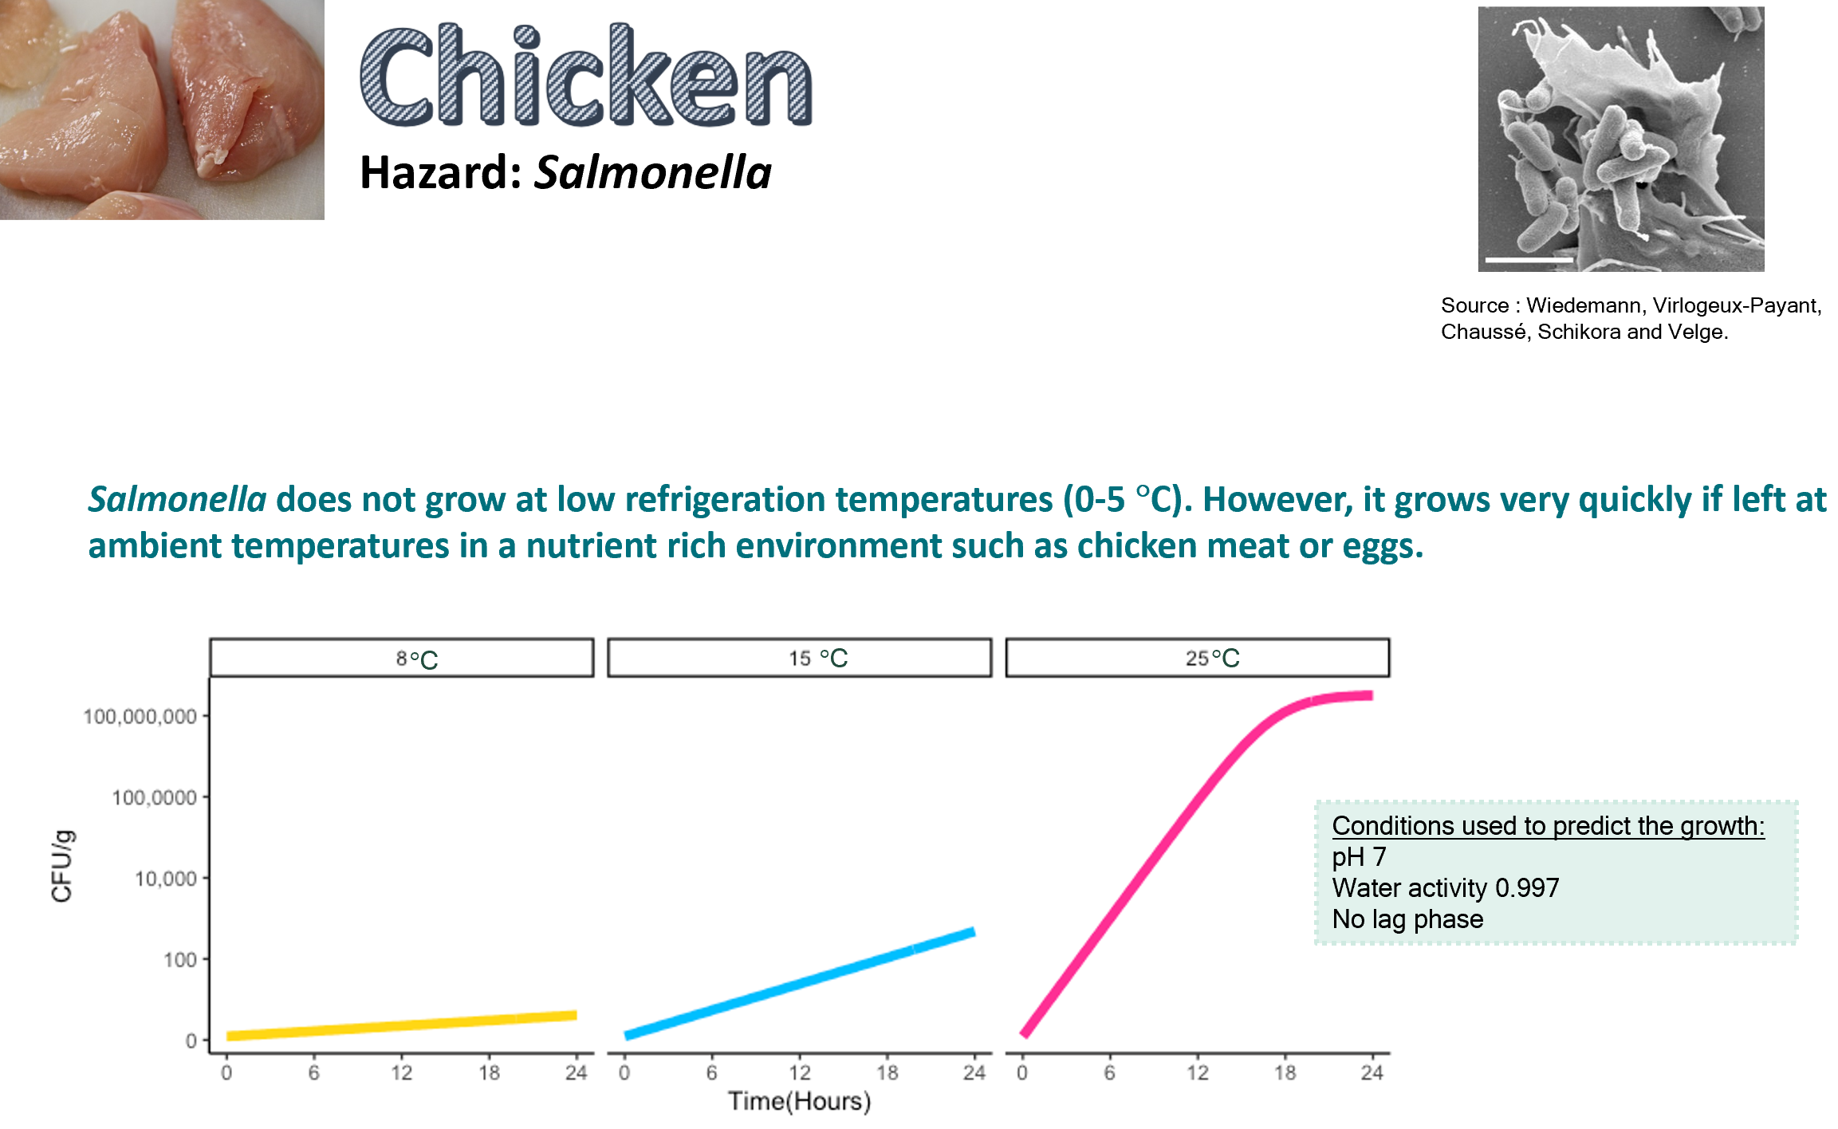
Poulet
Risque : Salmonella enterica
Liens avec le programme national
Pré-test de connaissances
Aperçu des ressources pédagogiques
Synthèse de la session
Salmonella enterica ne se multiplie pas à des températures basses (0 - 5°C). Cependant, dans un environnement riche en nutriments comme la viande de poulet ou les œufs, elle se multiplie très vite à température ambiante.
Conditions utilisées pour prédire la multiplication :
pH 7
Activité de l’eau 0.997
Pas de phase de latence
Faire le post-test
Durée (heures)
<
>
X
Retour à la page d’accueil
Précédent Suivant

Slide 22
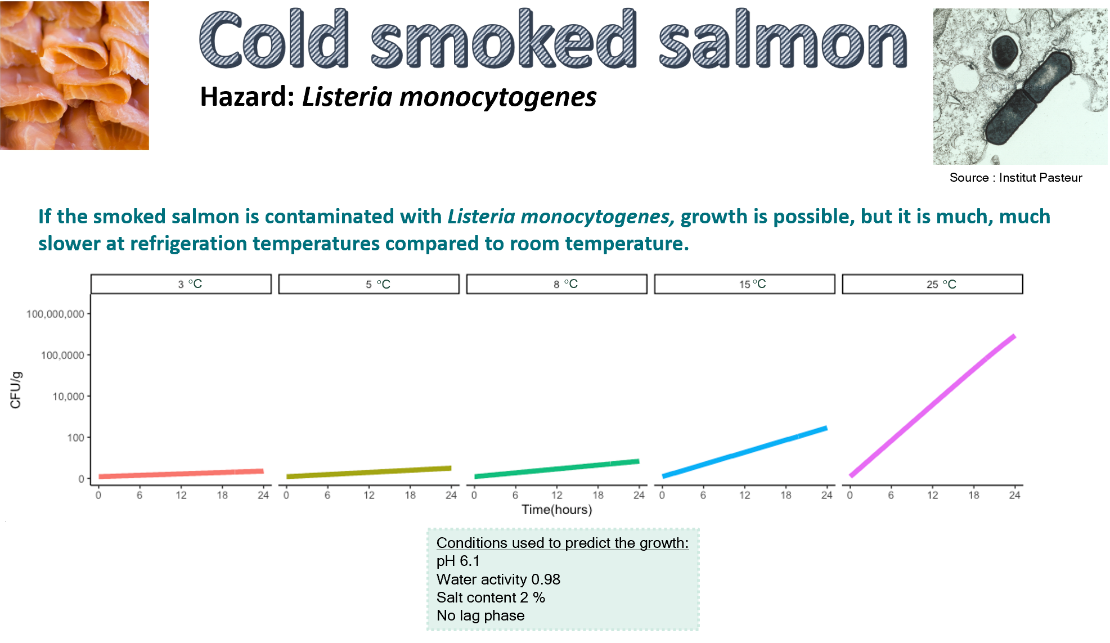
Saumon fumé
Risque : Listeria monocytogenes
Liens avec le programme national
Pré-test de connaissances
Aperçu des ressources pédagogiques
Synthèse de la session
Si un saumon fumé est contaminé par Listeria monocytogenes, elle va pouvoir se multiplier mais cette prolifération sera beaucoup plus lente au réfrigérateur qu’à température ambiante.
Durée (heures)
Conditions utilisées pour prédire la multiplication :
pH 6.1
Activité de l’eau 0.98
Teneur en sel 2%
Pas de phase de latence
Faire le post-test
X
Retour à la page d’accueil
Précédent
<

Slide 23
Eviter la contamination croisée 1
Liens avec le programme national
Pré-test de connaissances
Aperçu des ressources pédagogiques
Synthèse de la session
La contamination croisée survient quand des microbes pathogènes en provenance d’aliments contaminés (viande, volaille ou poisson crus, végétaux souillés…) sont transférés à d’autres aliments, en particulier des « aliments prêts à consommer » par l’intermédiaire de mains ou d’objets (surfaces, planches à découper, ustensiles, torchons, éponges, …). Cela peut entrainer un risque d’infection d’origine alimentaire.
La contamination croisée peut être évitée à différents étapes :
  Pendant les courses :
  Dans le chariot, séparez les aliments crus de ceux prêts à consommer.
  Utilisez des sacs différents pour les aliments crus et ceux « prêts à consommer ».
  Etiquetez ou utilisez un code couleur pour différencier vos sacs (notamment les sacs isothermes) en fonction de leur
  utilisation et lavez-les ou changez-les quand cela s’avère nécessaire.
  Dans le réfrigérateur :
  Séparez les aliments crus des « aliments prêts à consommer ».
  Evitez les écoulements et la contamination du réfrigérateur par les aliments crus (la viande, la volaille et le poisson crus doivent être conservés dans des emballages étanches, des boîtes ou des assiettes couvertes).
  Protégez les « aliments prêts à consommer » de la contamination (utilisez une boîte fermée ou une assiette couverte).
  À chaque fois que des aliments salissent le réfrigérateur, il faut nettoyer sans tarder les surfaces souillées.
Faire le post-test
X
Retour à la page d’accueil
Suivant
>

Slide 24

Eviter la contamination croisée 2
Liens avec le programme national
Pré-test de connaissances
Aperçu des ressources pédagogiques
Synthèse de la session
  Lors de la préparation des repas :
      Utilisez des ustensiles, des assiettes et des planches à découper différents pour la viande, la volaille et le poisson crus, les fruits et légumes sales et les « aliments prêts à consommer » ou lavez et séchez-les minutieusement quand vous changez d’aliment.
      Ne lavez pas la viande ou la volaille crue ni son emballage.
      Ne déposez pas les aliments cuits dans l’assiette utilisée pour les préparer ou les transporter crus.
      Lavez-vous soigneusement les mains avec de l’eau et du savon avant de cuisiner ou de manipuler des « aliments prêts à consommer » et après avoir touché de la viande, de la volaille ou du poisson crus.
      Utilisez des brosses, des éponges, des torchons ou de l’essuie tout propres pour faire la vaisselle et l’essuyer. Laissez sécher les torchons et les éponges après usage.
      Liens pour en savoir plus :
      Hygiène alimentaire : les grands principes
      Recueil de recommandations de bonnes pratiques d’hygiène à destination des consommateurs
      Cinq clefs pour des aliments plus sûrs
Faire le post-test
Campylobacteriosis can be prevented : vidéo réalisée par “the Hungarian National Food Chain Safety Office” pour “the World Food Safety Day”.
X
Retour à la page d’accueil
Précédent
<

Slide 25
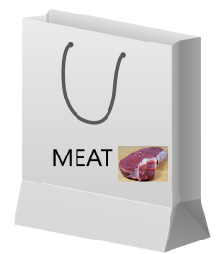
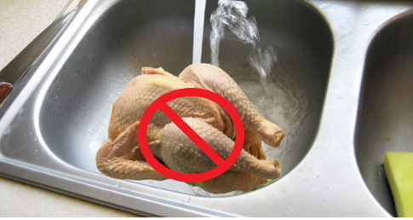

Manipuler la viande, la volaille et le poisson 1
Liens avec le programme national
Pré-test de connaissances
Aperçu des ressources pédagogiques
Synthèse de la session
Séparez la viande, la volaille et le poisson crus des fruits et légumes lors de l’achat (chariot/sacs) et du transport.
Préparer les fruits et légumes consommés crus (par exemple la salade) avant la viande, la volaille ou le poisson crus permet de limiter les risques de transfert de microbes pathogènes de la viande, la volaille ou le poisson crus aux fruits et légumes (contamination croisée).
Ne lavez pas la viande ou la volaille crue dans l’évier. Si nécessaire, il est
préférable d’utiliser de l’essuie tout jetable pour enlever la saleté (afin d’éviter
la dispersion de microbes pathogènes dans la cuisine).
Jetez immédiatement l’emballage de la viande, de la volaille ou du poisson crus et ne pas le laver.
La viande, la volaille ou le poisson crus peuvent être porteurs de microbes
pathogènes sans aucun signe visible. Pendant que vous les préparez ne portez
pas vos mains à la bouche. Ne laissez pas les jeunes enfants manipuler de la
viande, de la volaille ou du poisson crus.
Faire le post-test
X
Retour à la page d’accueil
Suivant
>

Slide 26
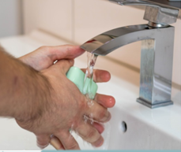
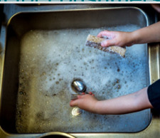
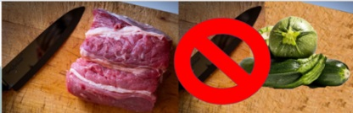
Manipuler la viande, la volaille et le poisson 2
Liens avec le programme national
Pré-test de connaissances
Aperçu des ressources pédagogiques
Synthèse de la session
  Après avoir manipulé de la viande, de la volaille ou du poisson crus et avant de toucher ou de faire quoique ce soit d’autre, lavez-vous soigneusement les mains avec de l’eau et du savon, rincez-les puis séchez-les avec un torchon propre ou de l’essuie-tout.
  Mettez de côté (par exemple dans le lave-vaisselle) ou lavez immédiatement avec du savon les surfaces et les ustensiles ayant été en contact avec de la viande/volaille/ poisson crus ou ayant été souillés par du jus de viande (par exemple plan de travail, planche à découper, couteau …).
  Si vous préparez des fruits et légumes consommés crus (par exemple pour une salade) après avoir préparé de la viande, de la volaille ou du poisson crus n’utilisez pas les même ustensiles (par exemple le même couteau ou la même planche à découper) à moins qu’ils aient été lavés minutieusement et séchés.
Faire le post-test
X
<
>
Retour à la page d’accueil
Précédent Suivant

Slide 27

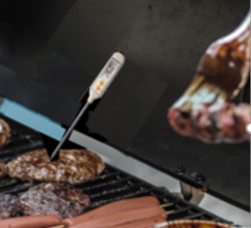
Manipuler la viande, la volaille et le poisson 3
Liens avec le programme national
Pré-test de connaissances
Aperçu des ressources pédagogiques
Synthèse de la session
  Faites bien cuire la viande, la volaille ou le poisson et vérifiez la cuisson.
  Utilisez un thermomètre de cuisson si vous en avez un. La température à cœur doit atteindre au moins 70°C pour toutes les viandes (steak hachés, viande de porc, volaille…) et le poisson. Cela est d’autant plus important pour les consommateurs à risque (jeunes enfants, femmes enceintes, personnes âgés, personnes malades).
  A défaut de thermomètre, découpez un morceau dans la partie la plus épaisse de la viande et vérifiez qu’il ne soit pas brillant, ni rose (pour une viande blanche le morceau doit être entièrement blanc).
  Liens pour en savoir plus :
Cuisson au barbecue
Aliments contaminés par la bactérie E. coli : quels effets sur la santé et comment prévenir les infections ?
Recueil de recommandations de bonnes pratiques d’hygiène à destination des consommateurs
Faire le post-test
X
Retour à la page d’accueil
Précédent
<

Slide 28
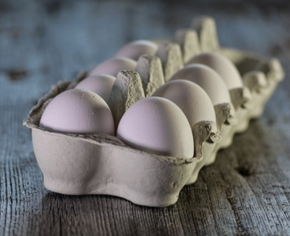
Manipuler les œufs 1
Liens avec le programme national
Pré-test de connaissances
Aperçu des ressources pédagogiques
Synthèse de la session
Vérifiez la date indiquée sur l’emballage et n’achetez pas d’œufs ayant dépassé cette date.
N’achetez pas d’œufs sales ou d’œufs dans des emballages sales.
Les recommandations varient selon les pays européens, certains recommandant de conserver les œufs au réfrigérateur après achat (mais pas dans la porte qui est généralement l’emplacement le plus chaud). En France, l'Anses recommande de conserver les œufs à une température stable de l’achat à la consommation (pour éviter la condensation d'eau à leur surface, ce qui favorise la pénétration de microbes pathogènes).
Les œufs crus et les produits à base d’œufs crus sont les principales sources alimentaires d’infection à Salmonella enterica. Ils peuvent être contaminés sans aucun signe visible.
Télécharger la session 2 (aspects microbiologiques)
Faire le post-test
X
Retour à la page d’accueil
Suivant
>

Slide 29
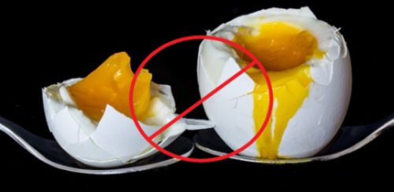

Manipuler les œufs 2
  Une cuisson légère des œufs (jaune coulant) ne permet pas de tuer Salmonella enterica.
  Les produits préparés à partir d’oeufs crus non pasteurisés doivent être consommés sans délai après leur préparation ou conservés rapidement au froid et consommés dans les 24h.
  Pour préparer des plats contenant des œufs crus (mousse au chocolat, mayonnaise, …) ou contenant des œufs peu cuits (œufs brouillés coulants, œufs frit avec jaune coulant, omelette baveuse, …) il est préférable de pasteuriser les œufs.
  Si vous disposez d’un robot de cuisine vous pouvez chauffer les jaunes pendant 15 min à 60°C en les remuant afin de tuer Salmonella enterica tout en les conservant liquides.
  Autres procédures pour pasteuriser les œufs :
  Comment pasteuriser des œufs
  Les poules de basse-cour ne sont pas contrôlées pour Salmonella enterica comme le sont les poules provenant de fermes commerciales et leurs œufs sont plus à risque d’être contaminés par Salmonella enterica.
Liens avec le programme national
Pré-test de connaissances
Aperçu des ressources pédagogiques
Synthèse de la session
Faire le post-test
X
Retour à la page d’accueil
Précédent
<

Slide 30

Téléphone portable
Les téléphones portables sont des réservoirs à microbes (1,2,3,4,5,6) et peuvent
propager des maladies infectieuses par leurs contacts fréquents avec les mains.
Ilusanya et al. (7) ont montré qu’un téléphone contaminé pouvait être à l’origine d’une infection d’origine alimentaire via le transfert des microbes des mains vers les aliments.
Comment l’éviter ?
  Quand vous cuisinez pensez à vous laver les mains à chaque fois que vous avez touché à votre téléphone portable (tablette, etc…).
  Désinfectez votre téléphone régulièrement (en suivant les recommandations du fabriquant).
Liens avec le programme national
Pré-test de connaissances
Aperçu des ressources pédagogiques
Synthèse de la session
Références :
1) The microbial colonisation of mobile phone used by healthcare staffs.Kilic IH, Ozaslan M, Karagoz ID, Zer Y, Davutoglu V. Pak J Biol Sci. 2009 Jun 1; 12(11):882-4.
2) Is your phone bugged? The incidence of bacteria known to cause nosocomial infection on healthcare workers' mobile phones.Brady RR, Wasson A, Stirling I, McAllister C, Damani NN. J Hosp Infect. 2006 Jan; 62(1):123-5.
3) Degree of Bacterial Contamination of Mobile Phone and Computer Keyboard Surfaces and Efficacy of Disinfection with Chlorhexidine Digluconate and Triclosan to Its Reduction. Jana Koscova, Zuzana Hurnikova and Juraj Pistl. Int. J. Environ. Res. Public Health 2018, 15(10), 2238.
4) Are we aware how contaminated our mobile phones with nosocomial pathogens? Ulger F, Esen S, Dilek A, Yanik K, Gunaydin M, Leblebicioglu H.Ann Clin Microbiol Antimicrob. 2009 Mar 6;8:7. doi: 10.1186/1476-0711-8-7.
5) The potential role of mobile phones in the spread of bacterial infections. Akinyemi KO, Atapu AD, Adetona OO, Coker AO. J Infect Dev Ctries 3:628-632.
6) The Importance of Mobile Phones in the Possible Transmission of Bacterial Infections in the Community. Bhoonderowa, A., Gookool, S. & Biranjia-Hurdoyal, S.D. J Community Health (2014) 39: 965.
7) Personal hygiene and microbial contamination of mobile phones of food vendors in Ago-Iwoye Town, Ogun State, Nigeria. Ilusanya O.A.F., Adesanya O.O.L., Adesomowo A., Amushan N.A.. Pak. J. Nutr. 2012;11:276–278.
Faire le post-test
X
Retour à la page d’accueil

Slide 31

Transmission des infections
Liens avec le programme national
Ce projet a reçu un financement du programme de recherche et d’innovation Horizon 2020 de l’Union Européenne selon la convention de subvention n° 727580
X
Fermer et revenir à la session 4
Suivant
>

Slide 32
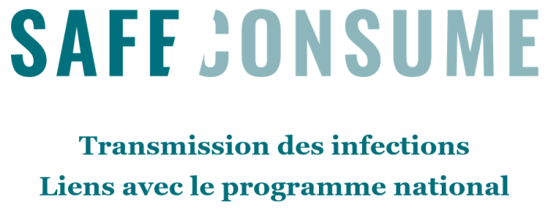
Collège
Cycle 3 : cycle de consolidation
  Sciences et technologies
  Mettre en relation les paramètres physicochimiques lors de la conservation des aliments et la limitation de la prolifération de microorganismes pathogènes :
    Quelques techniques permettant d’éviter la prolifération des microorganismes
    Hygiène alimentaire
  Education morale et civique
  La responsabilité de l’individu et du citoyen dans le domaine de l’environnement, de la santé
  Parcours éducatif de santé
  Education à l’alimentation et au goût
Cycle 4 : cycle des approfondissements
  Sciences de la vie et de la terre
  Argumenter l’intérêt des politiques de prévention et de lutte contre la contamination et/ou l’infection :
    Mesures d’hygiène, vaccination, action des antiseptiques et des antibiotiques
  Enseignement pratiques interdisciplinaires
  Corps, santé, bien-être et sécurité :
    Aliments, alimentation, gestion mondiale des ressources alimentaires (production, transport, conservation)
    Sécurité alimentaire
  Parcours éducatif de santé
  Education à l’alimentation et au goût
Collège
Lycée : enseignement général et technologique
Lycée : enseignement professionnel
X
Fermer et revenir à la session 4
Précédent Suivant
>
<

Slide 33
Lycée - Enseignement général et technologique 1
Collège
Lycée : enseignement général et technologique
Lycée : enseignement professionnel
Voie générale : Seconde – Première – Terminale
  Parcours éducatif de santé
  Education à l’alimentation et au goût
ST2S : Terminale : spécialité de chimie, biologie et physiopathologie humaines
  La sécurité physico-chimique dans l’alimentation
  Oxydation et dégradation des aliments
    Conservation alimentaire : procédés physiques et procédés chimiques
STHR : Seconde : sciences
  Thème 1 : Les ressources disponibles pour l’homme dans son environnement
  Montrer le danger que représentent certains microorganismes (faire le lien entre danger, risque et bonnes pratiques en cuisine et service)
X
Fermer et revenir à la session 4
Précédent Suivant
>
<

Slide 34
Lycée - Enseignement général et technologique 2
Collège
Lycée : enseignement général et technologique
Lycée : enseignement professionnel
STHR : Première et Terminale : enseignement scientifique alimentation-environnement
  Thème 3 : Bonnes pratiques et qualité : des démarches pour la satisfaction du client
    Première :
    Relier les paramètres de développement aux procédés de conservation :
    procédé de conservation, couple temps-température, spore et sporulation et thermorésistance
    Relier les caractéristiques d’un parasite alimentaire aux mesures de prévention :
    mesures de prévention
  Terminale :
    Quelles sont les références du professionnel pour assurer la mise en œuvre d’une démarche qualité ?
    Montrer l’importance de la qualité sanitaire d’un produit
    Repérer les éléments de la traçabilité d’une denrée du transport à son stockage (chaine du froid et du chaud)
    Comment entretenir les locaux pour protéger et satisfaire le client tout en limitant l’impact sur l’environnement
    Caractériser nettoyage et désinfection et préciser leur rôle dans un protocole
Précédent Suivant
>
X
Fermer et revenir à la session 4
<

Slide 35
Lycée – Enseignement professionnel
Collège
Lycée : enseignement général et technologique
Lycée : enseignement professionnel
Classes préparant au certificat d’aptitude professionnelle : Prévention-santé-environnement
  Thématique D : L’individu consommateur averti
  Repérer et décoder les informations utiles au choix sur une étiquette de produit à consommer pour son alimentation :
    DLC/DDM
    Allergènes
    Stockage
X
Fermer et revenir à la session 4
Précédent
<

Slide 36

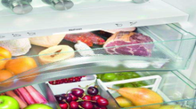

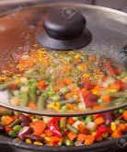
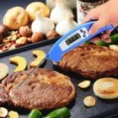


Synthèse de la session
Pour les équipements
  Nettoyer régulièrement le frigo
  Utiliser des planches à découper/ustensiles différents pour la viande/volaille/poisson crus et les fruits et légumes
  Changer ou laver le plat avant et après la cuisson
  Laver soigneusement tous les ustensiles ayant servi pour de la viande/volaille/poisson crus
  Renouveler ou laver fréquemment les éponges
Pour les aliments
  Ne pas laver la viande/volaille
  Laver minutieusement les fruits et légumes
Pour le corps
  Se laver les mains avec du savon avant, pendant et après la préparation des repas
  Utiliser des torchons propres ou du papier essuie-tout
  Eviter les distractions (téléphone, animal…)
  Privilégier les poubelles à pédale
  Séparer la viande/volaille/poisson des fruits et légumes et des aliments prêts à consommer durant les courses, le transport et dans le réfrigérateur
Jeter les emballages
Comment limiter la transmission des infections lors du parcours des aliments ?
Eviter la contamination croisée
Respecter les règles d’hygiène
Compartimenter les aliments
Surveiller la cuisson des aliments
Limiter la prolifération bactérienne
Température à cœur : 70°C
Une cuisson homogène (éviter les points froids)
Respecter la chaîne du froid
Congélation
Les œufs
Le jour de l’achat
  Acheter les produits frais et surgelés en dernier et utiliser un sac isotherme
  Transport rapide
  Ranger les produits frais et surgelés en premier
Dans le réfrigérateur
  Contrôler la température (≤4°C)
  Ranger les aliments les plus sensibles dans les zones les plus froides
  Identifier les DLC
  Respecter la règle 1,2,3,4 pour les restes
  Laisser refroidir les restes (maximum 2h avant réfrigération)
Conserver les œufs à une température stable
Pas d’œufs sales ou dans des emballages sales, attention aux dates
Les œufs des poules de basse-cour sont plus à risque (Salmonella enterica)
Réfrigérer et consommer dans les 24h les plats à base d’œufs crus
Attention lors de la cuisson au barbecue/micro-ondes
Utiliser une poêle/casserole couverte
Utiliser un thermomètre de cuisson
L’intérieur de la viande ne doit pas être rose ou brillant et le jus doit être clair
Ne pas recongeler un aliment décongelé
Décongeler les aliments dans le frigo, au micro-onde ou à l’eau chaude
X
Retour au menu principal

Slide 37



Enseigner l’hygiène des aliments
Aperçus et liens
Ce projet a été financé par le programme Européen de recherche et d’innovation Horizon 2020 aux termes d’un accord de subvention No 727580.
X
Fermer
Suivant
>

Slide 38
Aperçus et liens 2
Sessions de formation des enseignants et ressources élèves
S1
Une introduction
S2
Aspects microbiologiques
S3
Etiquetage des denrées alimentaires
S4
Transmission des infections
Sécurité vs qualité des aliments
Parcours des aliments
Microbes utiles et pathogènes
Livre de recettes
Scénarios
Investigation d’une épidémie
Kit de débats
X
Retour à la page d’accueil

Slide 39
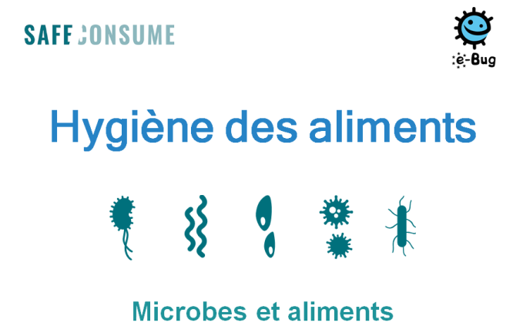
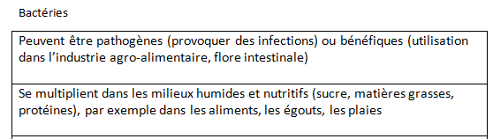

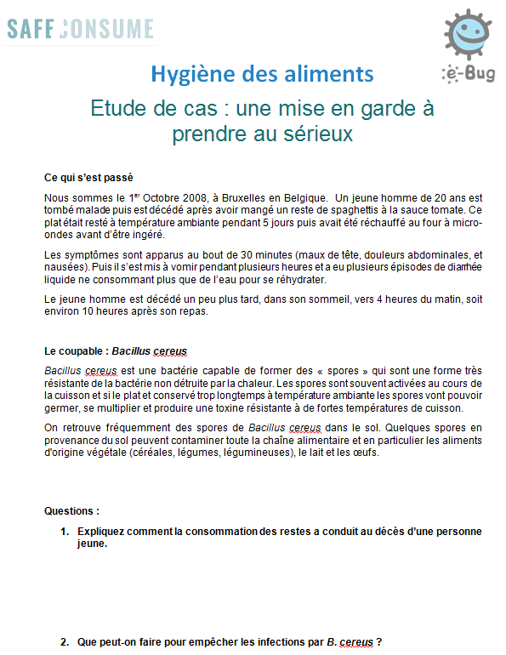
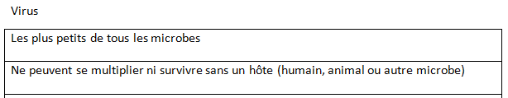

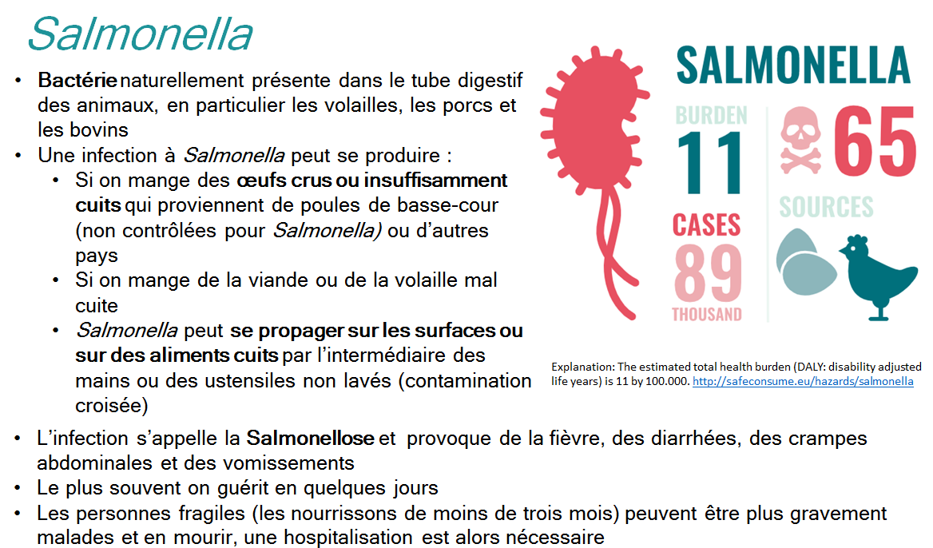

Des microbes utiles et pathogènes
  Objectifs d’apprentissage :
  Comprendre qu’il existe quatre types de microbes pathogènes différents pouvant provoquer des infections d’origine alimentaire.
  Connaître les différences entre les virus, les bactéries, les parasites et les champignons.
  Comprendre qu’il existe des microbes utiles dans les aliments.
  Déterminer l’importance de manipuler correctement les aliments pour éviter les infections d’origine alimentaire.
  Ressources:
  Guide enseignant ⬄ Plan de la leçon
  Les microbes dans les aliments – PowerPoint principal conduisant à diverses activités :
    Diapositive “Microbes” + Activité de couplage sur les microbes ⬄ Demander aux élèves d’apparier chaque type de microbe aux caractérisitiques qui lui correspondent.
    Diapositive “Spores” ⬄ Expliquer aux élèves que certaines bactéries peuvent survivre longtemps sans eau ni nutriment en fabriquant des spores.
    Diapositive “Exemples de microbes utiles” ⬄ Discuter du rôle des microbes utiles et bénéfiques vivant dans notre corps ou intervenant dans la fabrication de certains aliments.
    Diapositive “Etude de cas : une mise en garde à prendre au sérieux” + Fiche d’activité élève (1) + Fiche réponse (2) ⬄ Faire réfléchir les élèves sur une étude de cas où des microbes ont été à l’origine d’une infection d’origine alimentaire.
    Diapositives “Activité complémentaire : Recherche en groupe” ⬄ Permettre aux élèves de travailler sur un poster ou une fiche descriptive au sujet d’un des cinq principaux microbes pathogènes. Cette activité peut aussi faire l’objet d’un devoir à la maison.
  Les microbes pathogènes – PowerPoint complémentaire ⬄ Présenter les principaux pathogènes à l’origine d’infections d’origine alimentaire en Europe.
X
Retour au menu principal

Slide 40
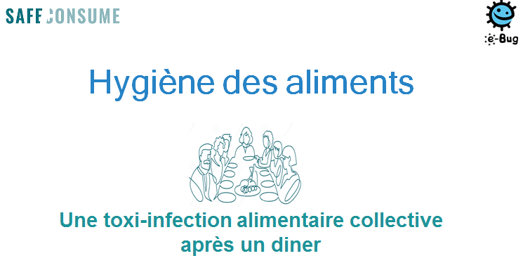
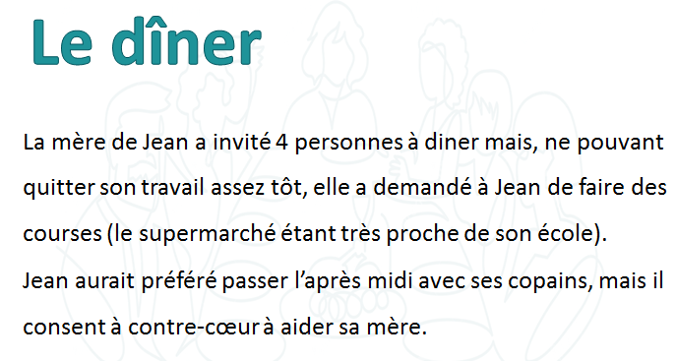

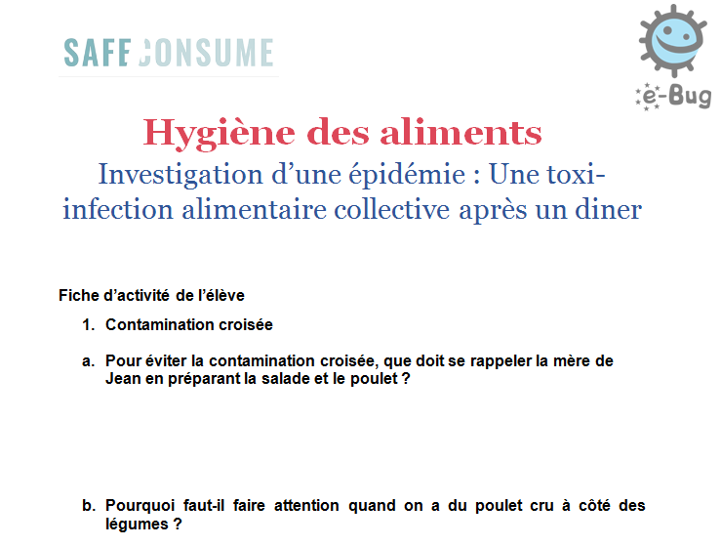
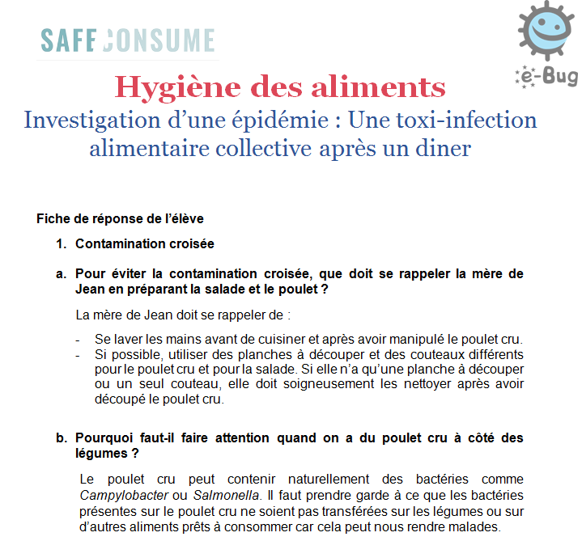


Investigation d’une épidémie
  Objectifs d’apprentissage :
  Identifier les microbes pathogènes fréquemment transmis par les aliments.
  Identifier les conditions favorisant la multiplication des microbes pathogènes et comment la prévenir.
  Comprendre comment transporter, conserver et préparer les aliments de façon sûre.
  Comprendre les risques et les conséquences d’une infection d’origine alimentaire.
Ressources – Investigation d’une épidémie : une toxi-infection alimentaire collective après un dîner
  Guide enseignant ⬄ Plan de la leçon
  PowerPoint ⬄ Présenter les questions que l’on peut se poser autour de chaque étape de la préparation des aliments pour un dîner entre amis notamment la manipulation des légumes, la cuisson au barbecue et le service à table. Cette activité peut être réalisée avec toute la classe ou peut être discutée entre élèves par petits groupes.
  Fiche d’activité élève ⬄ Encourager les élèves à prendre des notes sur la fiche d’activité afin de les partager ensuite et d’en discuter avec l’ensemble de la classe.
  Fiche réponse de l’activité élève ⬄ A utiliser comme un guide de discussion et pour vérifier que tous les points ont été abordés.
X
Retour au menu principal

Slide 41
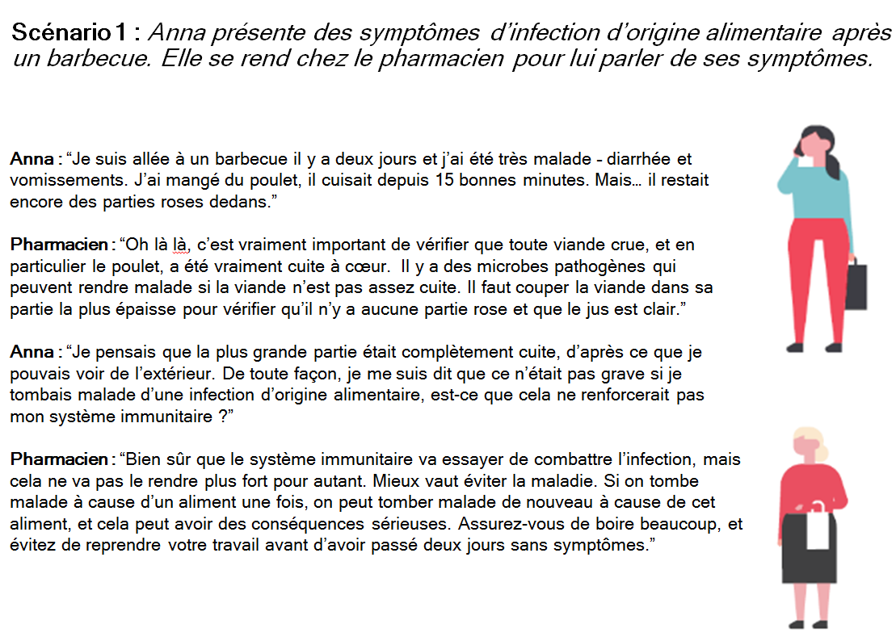

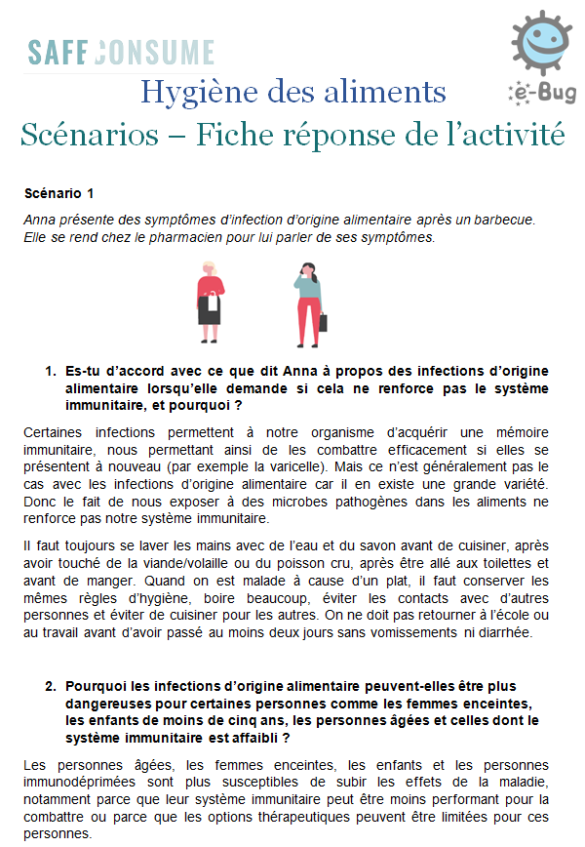
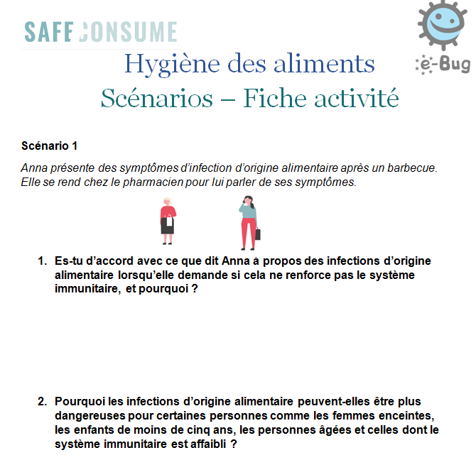


Scénarios
  Objectifs d’apprentissage :
  Comprendre que les infections d’origine alimentaire peuvent avoir des conséquences graves et ne contribuent pas à renforcer le système immunitaire.
  Comprendre les conséquences du non-respect des règles d’hygiène à la maison, comme la contamination croisée, et comment les éviter.
  Comprendre la signification des différents types d’étiquetage sur les denrées alimentaires et leur importance.
  Expliquer la différence entre la sécurité (du point de vue microbiologique) et la qualité des aliments.
  Comprendre que les plats préparés à la maison ne sont pas nécessairement plus sûrs que ceux consommés au restaurant.
Ressources – Scénarios
  Guide enseignant ⬄ Plan de la leçon
  PowerPoint ⬄ Parcourir les différents scénarios sur l’hygiène des aliments. Ils mettent en scène différents personnages dans des situations de la vie de tous les jours.
  Fiche d’activité élève ⬄ Encourager les élèves à prendre des notes sur la fiche d’activité afin de les partager ensuite et d’en discuter avec l’ensemble de la classe.
  Fiche réponse de l’activité élève ⬄ A utiliser comme un guide de discussion et pour vérifier que tous les points ont été abordés.
X
Retour au menu principal

Slide 42

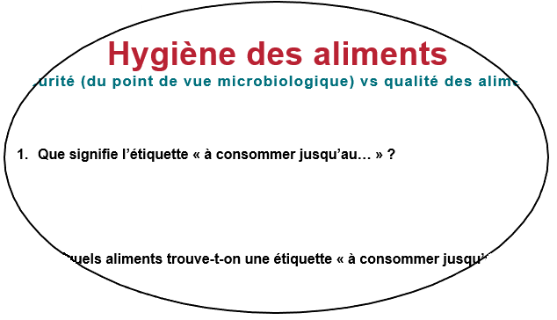
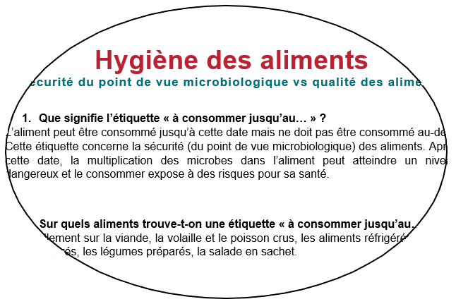
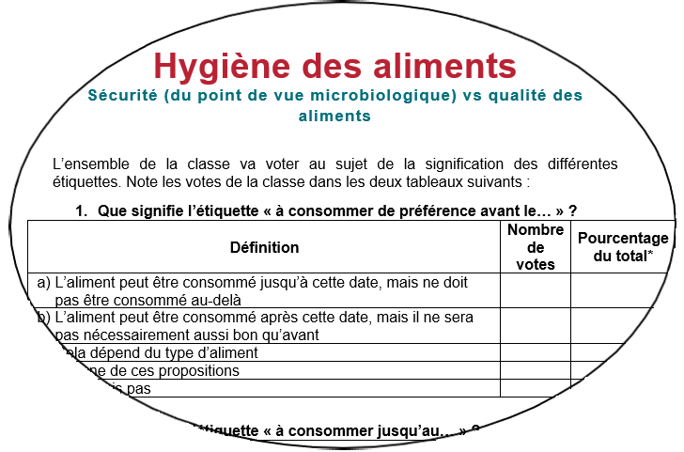


Sécurité vs qualité des aliments
  Objectifs d’apprentissage :
  Comprendre la signification des différents types d’étiquettes et leur importance.
  Comprendre la différence entre sécurité (du point de vue microbiologique) et qualité des aliments.
  Comprendre comment conserver et utiliser les différentes catégories d’aliments.
  Comprendre les conséquences du non-respect des étiquettes.
  Comprendre le lien avec le gaspillage alimentaire et comment le réduire.
Ressources – Sécurité vs qualité des aliments
  Guide enseignant ⬄ Plan de la leçon
  PowerPoint avec différentes activités :
    Diapositive “Que trouve-t-on sur les étiquettes ?” ⬄ Introduire l’importance des étiquettes sur les emballages alimentaires.
    Diapositives “A vous de voter” ⬄ Organiser un vote dans la classe sur la signification des étiquettes “à consommer jusqu’au…” et “à consommer de préférence avant le…”.
    Diapositive “Que se passe-t-il si nous ne tenons pas compte des étiquettes ?” ⬄ Demander
    aux élèves de discuter par petits groupes sur les conséquences de la comsommation d’aliments
    qui ont dépassé leur DLC ou leur DDM puis de voter à main levée pour dire s'ils jetteraient ces aliments.
    Diapositives “Eviter le gaspillage alimentaire” ⬄ Discuter avec les élèves sur ce que l’on peut faire pour éviter ce gaspillage et expliquer comment la congélation peut permettre de le réduire. Si possible, demander aux élèves de créer un poster ou une carte mentale en groupe.
  Fiche d’activité élève ⬄ Encourager les élèves à prendre des notes sur la fiche d’activité afin de les partager ensuite et d’en discuter avec l’ensemble de la classe.
  Fiche réponse de l’activité élève ⬄ Utiliser comme guide pour vérifier que tous les points ont été abordés.
  Fiche d’activité optionnelle : Analyse de données⬄ Réaliser un diagramme basé sur les résultats du vote en classe et répondre à des questions sur les données européennes.
X
Retour au menu principal

Slide 43
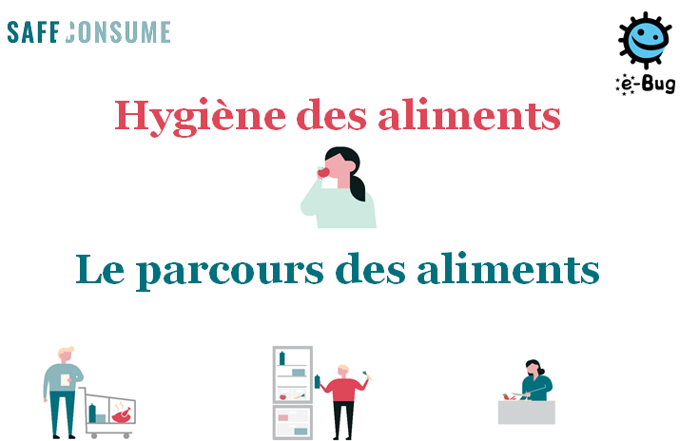
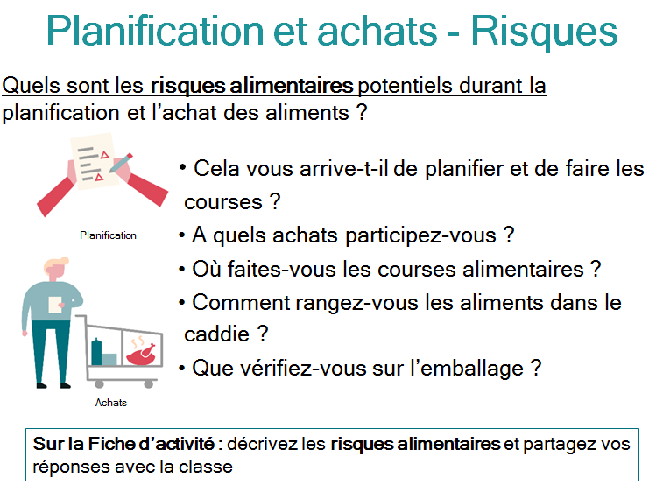

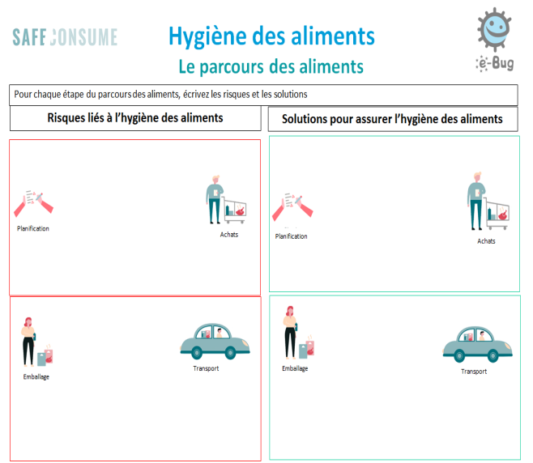
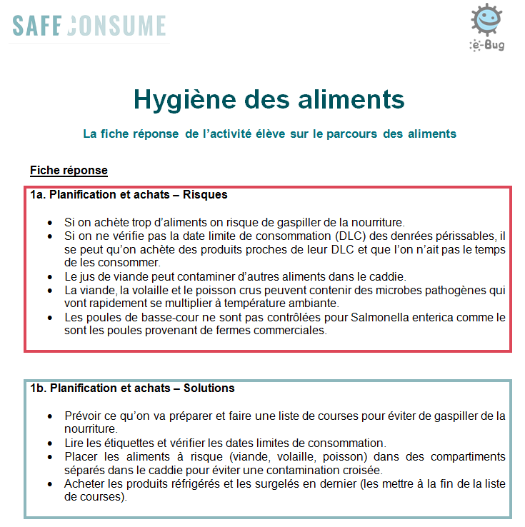


Le parcours des aliments
  Objectifs d’apprentissage :
  Comprendre qu’il existe des microbes pathogènes dans les aliments qui peuvent provoquer des infections d’origine alimentaire, où on peut les trouver et les risques et conséquences de ces infections.
  Comprendre ce qu’est la contamination croisée et comment elle se produit afin d’acquérir les bonnes pratiques d’hygiène des mains et d’hygiène des aliments dans la vie de tous les jours pour rester en bonne santé.
  Comprendre la chaîne de transmission des infections et les éléments critiques pour assurer l’hygiène des aliments.
Ressources – Le parcours des aliments
  Guide de l’enseignant ⬄ Plan de la leçon
  PowerPoint ⬄ Introduire la notion d’infection d’origine alimentaire et les différents risques à éviter pour chaque étape du parcours des aliments de l’achat à la consommation.
  Fiche d’activité élève ⬄ Divisée en sections pour chaque étape du parcours des aliments. Demander aux élèves de compléter chaque section soit au fur et à mesure de la diffusion du PowerPoint pendant le cours soit à la fin de la leçon.
  Fiche réponse de l’activité élève ⬄ Utiliser comme guide pour vérifier que tous les points ont été abordés.
  Animation SafeConsume sur le Parcours des aliments
X
Retour au menu principal

Slide 44

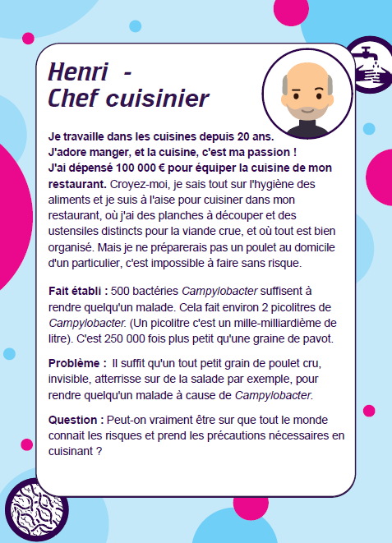
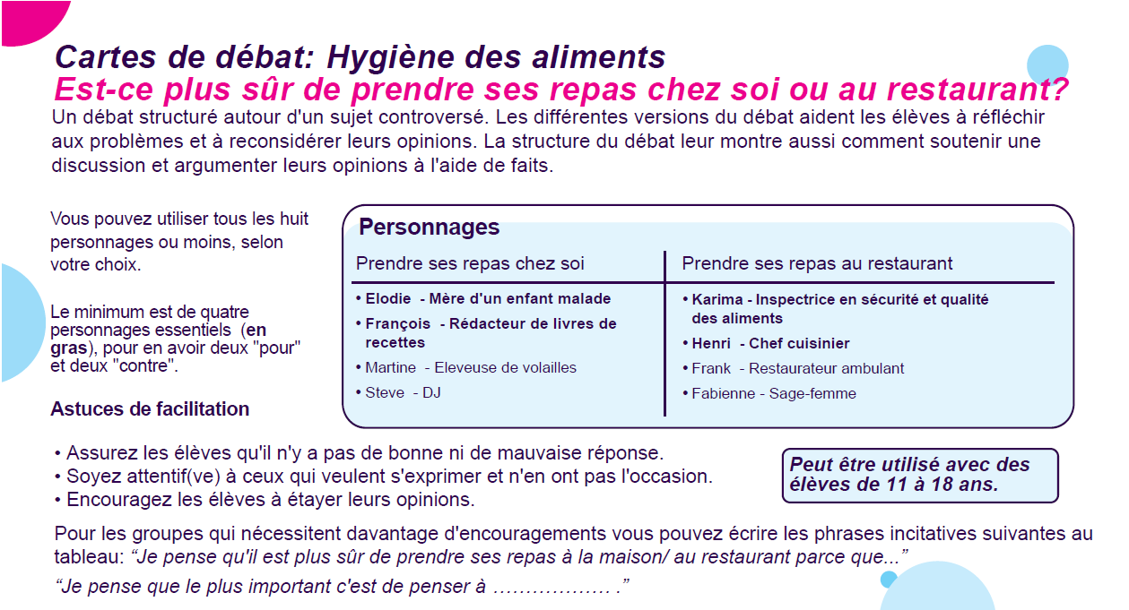
Kit de débats
  Objectifs d’apprentissage :
  S'entraîner à discuter et à débattre de questions et à exprimer son opinion.
  Examiner les questions sociales, éthiques et factuelles de manière globale.
  Réfléchir à différents points de vue.
  Apprendre à appuyer ses opinions sur des éléments concrets.
X
Retour au menu principal

Slide 45

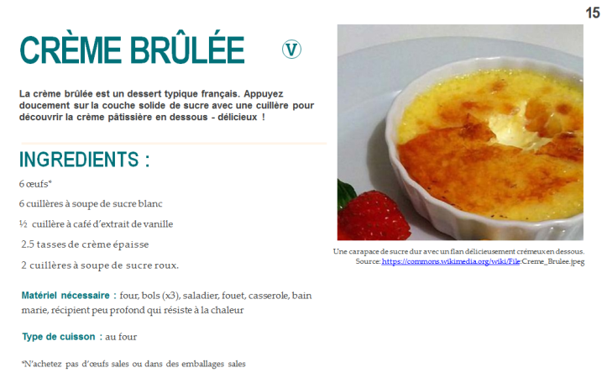
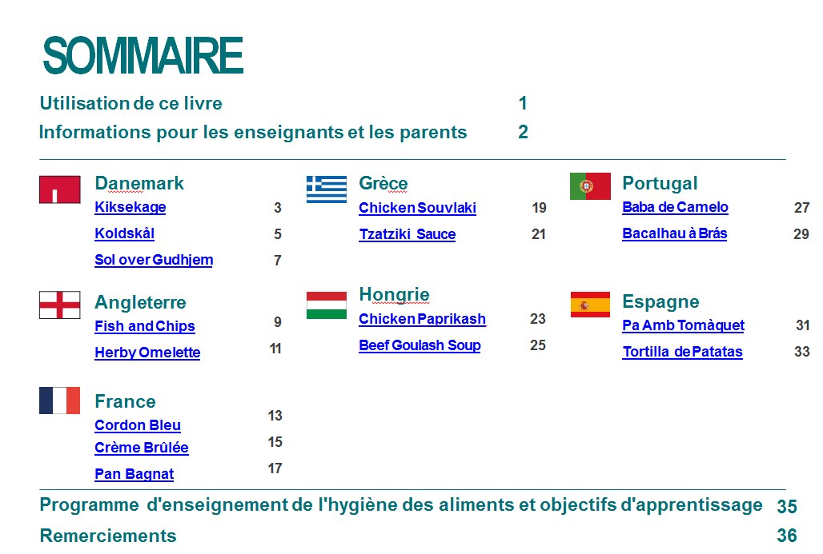
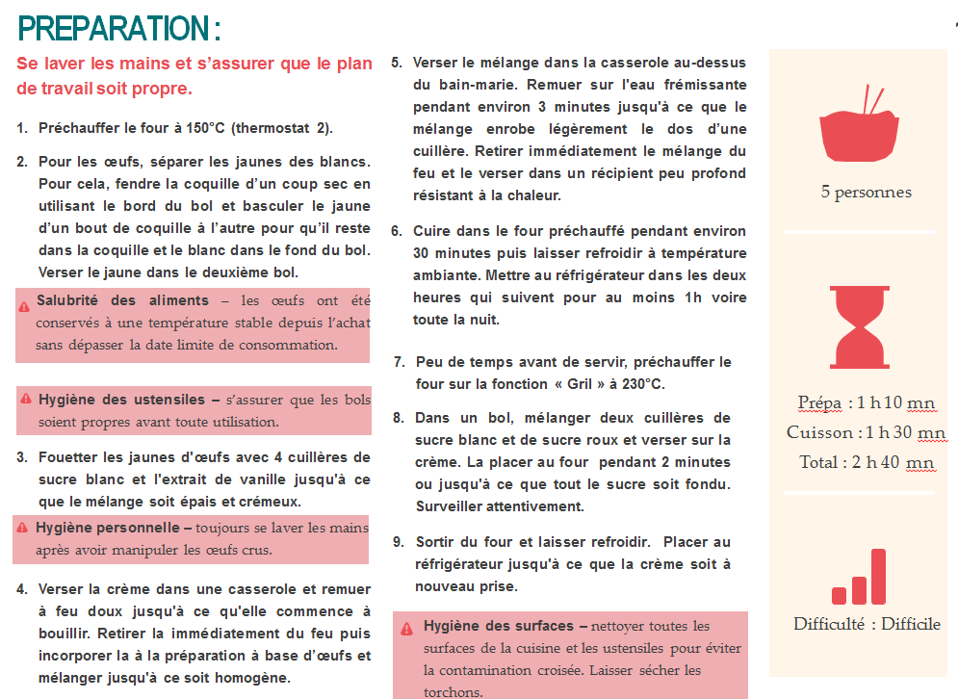
Livre de recettes
  Objectifs d’apprentissage :
  Comprendre la contamination croisée et comment elle se produit.
  Développer et normaliser les compétences de la vie quotidienne concernant l’hygiène des mains, l’hygiène des aliments et la préparation des aliments.
Chaque recette comprend des instructions détaillées, avec des informations supplémentaires sur l'hygiène des aliments entre chaque étape :
    La sécurité des aliments désigne des méthodes sûres de préparation des aliments. Par exemple, couper la partie épaisse du poulet pour s'assurer qu'il n'y ait pas de partie rose et que le jus soit clair.
    L’hygiène des ustensiles concerne les ustensiles de cuisine. Par exemple, utiliser un couteau et une planche à découper spécifiques pour le poulet cru.
    L’hygiène des surfaces fait référence au plan de travail de la cuisine et aux torchons. Par exemple, nettoyer les surfaces et laisser sécher les torchons.
    L’hygiène personnelle se réfère à votre protection et à la sécurité des aliments. Par exemple, se laver les mains après manipulation de la viande crue.
Les instructions relatives à l'hygiène des aliments sont là pour rappeler comment cuisiner en respectant les règles de bonne pratique afin d’éviter les infections d’origine alimentaire.
X
Retour au menu principal

Slide 46
Introduction
  Des risques d’infections d’origine alimentaire
Selon l’OMS, les bactéries, parasites, toxines et allergènes présents dans les aliments sont responsables d’environ 23 millions de cas de maladie et 5 000 décès chaque année en Europe.
40% sont contractées à domicile suite à :
  Un manque d’hygiène
  Une cuisson insuffisante
  Un refroidissement trop tardif
Les consommateurs eux-mêmes, grâce à un comportement sûr (choix, stockage et préparation des aliments), peuvent éliminer partiellement ou totalement ce risque.
Une perspective globale
Nutrition
Microbiologie
Ecologie
Allergies
Culture
Principaux microbes pathogènes responsables des infections d’origine alimentaire
  Salmonella
  Campylobacter
  Toxoplasma
  Norovirus
  Listeria monocytogenes
X
Retour au menu principal

Slide 47
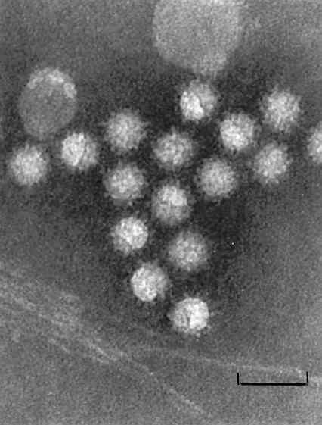
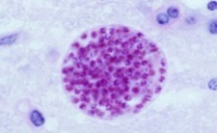
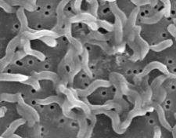
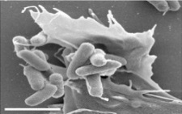
Aspects microbiologiques - Les microbes pathogènes 1
Nom du microbe | Type de microbe | Milieu de vie | Transmission | Symptômes | Traitement | Gestes barrières
Norovirus | Virus | L’Homme | Par les mains, les vomissures, les matières fécales et les eaux usées Par la nourriture contaminée suite à une manipulation par des personnes infectées, par les mollusques bivalves et par les fruits/légumes contaminés par l’irrigation | Pendant 2-3 jours Gastro-entérite : diarrhées, vomissements, nausées, douleurs abdominales, maux de têtes, fièvre… | Aucun Boire beaucoup d’eau pour éviter la déshydratation | Se laver les mains avec du savon Laver les fruits/légumes Désinfecter les surfaces Bien cuire les mollusques Eviter de cuisiner en étant malade
Toxoplasma gondii | Parasite | Les animaux (chats) | Consommation de viande crue ou pas assez cuite et de fruits/légumes crus Transmission directe par un chat infecté | Asymptomatiques Risques pour le fœtus et chez les personnes immunodéprimés | Médicaments antiparasitaires (parfois pendant plusieurs mois) | Eviter la litière des chats (femmes enceintes) Se laver les mains avec du savon Laver les fruits/légumes Cuire (> 70°C) et congeler (< -12°C) la viande
Campylobacter | Bactérie | Tube digestif des animaux (en particulier la volaille) | Volaille, viande et lait crus Contamination croisée | Pendant 2-5 jours Gastro-entérite aigüe Infection systémique (très rare) | Aucun Antibiotiques pour les cas sévères | Consommer la viande/volaille bien cuite et ne pas la laver Se laver les mains avec du savon Laver les surfaces et les ustensiles et utiliser des planches à découper différentes
Salmonella | Bactérie | Tube digestif des animaux d’élevage | Les œufs et produits à base d’œufs La viande et les produits à base de viande Les produits laitiers | Gastro-entérite aigüe | Aucun (boire beaucoup d’eau) Antibiotiques en cas de maladie invasive | Eviter la viande et les œufs peu/pas cuits (ou utiliser des œufs pasteurisés) Conserver les œufs à une température stable
X
Retour au menu principal
Suivant
>

Slide 48
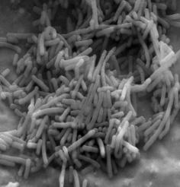
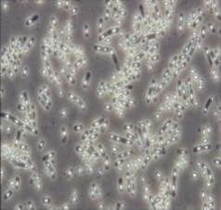

Aspects microbiologiques - Les microbes pathogènes 2
Nom du microbe | Type de microbe | Milieu de vie | Transmission | Symptômes | Traitement | Gestes barrières
Listeria | Bactérie | Sol, eaux, plantes Peut se multiplier à des températures basses (1-2°C) | Aliments réfrigérés et prêts à consommer | Infections locales (bactériémie, méningite, abcès cérébraux) Naissance prématurée, avortement, infections néonatales | Antibiotiques (à utiliser tôt et ne permettent pas toujours d’éviter la létalité) | Réfrigérer les aliments Laver les fruits/légumes, les équipements et les surfaces Pour les femmes enceintes, éviter certains aliments prêts à consommer (fromage au lait cru, charcuterie, poisson fumé ou cru, fruits de mer, viande crue)
Bacillus cereus | Bactérie | Sol | Spores et toxines résistants à la chaleur Aliments cuits et pasteurisés non réfrigérés rapidement | Diarrhées, douleurs abdominales, vomissements, nausées | Aucun | Réfrigérer les aliments rapidement après la cuisson Vérifier la température du réfrigérateur Respecter la DLC
Escherichia coli productrices de shigatoxines (STEC) | Bactérie | Tube digestif des ruminants et des humains | Les STEC peuvent contaminer le lait, les produits laitiers et la viande crus mais aussi l’environnement (eau, fruits, légumes, céréales…) via les excréments des animaux | Diarrhées parfois sanglantes, douleurs abdominales, fièvre Syndrome hémolytique et urémique (SHU) | Aucun Soins de support non spécifique Eviter les antibiotiques et anti-diarrhéiques qui augmentent le risque de SHU | Eviter le lait et la viande crus Se laver les mains avec du savon Laver les fruits/légumes Eviter de consommer de la pâte à gâteau crue
X
Retour au menu principal
<
Précédent Suivant
>

Slide 49
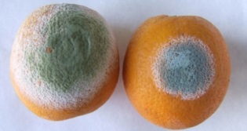
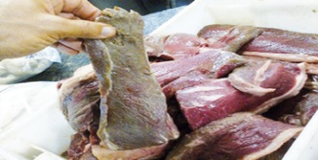
Aspects microbiologiques
Les microbes qui altèrent la qualité des aliments
Les champignons
Levures Moisissures
→ Salades de fruits → Fruits et légumes
→ Jus de fruits → Pain
→ Boissons sucrées
Qu’est-ce que l’altération des aliments ?
Chaque année dans le monde, 1/3 des aliments produits pour la consommation humaine est perdu à cause de son altération.
Causes de l’altération:
  Physico-chimiques (lumière, oxygène)
  Physiques (perte d’eau, mouvements d’eau)
  Microbiennes (multiplication sur les aliments)
Une définition liée aux aspects culturels
Lutte contre l’altération des aliments
Lors de la production :
A la maison :
Combinaison des barrières
Traitement à haute température
Emballage sous vide
Conservation dans un environnement propre
Respect des DLC
Conservation des aliments frais au réfrigérateur
Cuisson appropriée
Quelles sont les solutions ?
Les bactéries
→ Légumes frais → Conserves
Viande fraiche et poisson → Plats cuisinés
Lait et fromage → Pâtisserie
→ Restes
X
Retour au menu principal
<
Précédent Suivant
>

Slide 50




Aspects microbiologiques
Les microbes utiles 1
Quels microbes pour quel(s) produit(s) ?
Levures Bactéries lactiques Acétobacter
→Pain, vin, bière, spiritueux → Yaourt, fromage, choucroute → Vinaigre
Aspergillus oryzae Bacillus subtilis
→ Sauce soja → « Natto » japonais
X
Retour au menu principal
<
Précédent Suivant
>

Slide 51
Aspects microbiologiques
Les microbes utiles 2
Comment ?
La fermentation est un processus métabolique au cours duquel un organisme transforme un glucide, tel que l'amidon ou un sucre, en alcool ou en acide. Par exemple, la levure effectue une fermentation pour obtenir de l'énergie en convertissant le sucre en alcool. Les bactéries effectuent la fermentation, en convertissant les glucides en acide lactique.
Les fermentations microbiennes ont contribué à la conservation des aliments depuis l'Antiquité et les gens appliquaient la fermentation pour fabriquer des produits tels que le vin, l'hydromel, le fromage et la bière bien avant que le processus biochimique ne soit compris.
Pourquoi ?
Bénéfices des microbes utiles
Aide à la digestion par le microbiote intestinal
Conservation des aliments
Amélioration de la santé gastro-intestinale
Réduction de la toxicité des aliments
X
Retour au menu principal
<
Précédent

Slide 52
L’étiquetage des denrées alimentaires-
Les étiquettes
Il existe 3 types de mentions sur les étiquettes :
  Identité de l'aliment (description, provenance, etc.)
  Aspects nutritionnels (liste des ingrédients, valeur nutritionnelle, etc.)
  Qualité et sécurité des aliments (conditions particulières de stockage, allergènes, etc.) dont :
    Date limite de consommation (DLC) ⬄ « A consommer jusqu’au… »
    Date de durabilité minimale (DDM) ⬄ « A consommer de préférence avant le… »
    Température de conservation
    Nature de la cuisson
    Délai de consommation après ouverture
    Allergènes
Les solutions
A l’achat
Faire une liste de courses
Vérifier les dates de péremption
A la maison
Ranger les aliments en respectant les consignes
Assurer la rotation des produits (nouveaux derrière)
Respecter la chaine du froid
Limiter les quantités et cuisiner les restes
Congeler
Le gaspillage alimentaire
1,3 milliards de tonnes par an d’aliments destinés à la consommation humaine est perdue ou gaspillée dans le monde
280 kg/an et par habitant de pertes alimentaires en Europe
95 kg/an et par habitant de gaspillage lié au consommateur
10% du gaspillage lié aux dates sur les étiquettes
X
Retour au menu principal

Slide 53
Transmission des infections
Pour les équipements
  Nettoyer régulièrement le frigo
  Utiliser des planches à découper/ustensiles différents pour la viande/volaille/poisson crus et les fruits et légumes
  Changer ou laver le plat avant et après la cuisson
  Laver soigneusement tous les ustensiles ayant servi pour de la viande/volaille/poisson crus
  Renouveler ou laver fréquemment les éponges
Pour les aliments
  Ne pas laver la viande/volaille
  Laver minutieusement les fruits et légumes
Pour le corps
  Se laver les mains avec du savon avant, pendant et après la préparation des repas
  Utiliser des torchons propres ou du papier essuie-tout
  Eviter les distractions (téléphone, animal…)
  Privilégier les poubelles à pédale
  Séparer la viande/volaille/poisson des fruits et légumes et des aliments prêts à consommer durant les courses, le transport et dans le réfrigérateur
Jeter les emballages
Comment limiter la transmission des infections lors du parcours des aliments ?
Eviter la contamination croisée
Respecter les règles d’hygiène
Compartimenter les aliments
Surveiller la cuisson des aliments
Limiter la prolifération bactérienne
Température à cœur : 70°C
Une cuisson homogène (éviter les points froids)
Respecter la chaîne du froid
Congélation
Les œufs
Le jour de l’achat
  Acheter les produits frais et surgelés en dernier et utiliser un sac isotherme
  Transport rapide
  Ranger les produits frais et surgelés en premier
Dans le réfrigérateur
  Contrôler la température (≤4°C)
  Ranger les aliments les plus sensibles dans les zones les plus froides
  Identifier les DLC
  Respecter la règle 1,2,3,4 pour les restes
  Laisser refroidir les restes (maximum 2h avant réfrigération)
Conserver les œufs à une température stable
Pas d’œufs sales ou dans des emballages sales, attention aux dates
Les œufs des poules de basse-cour sont plus à risque (Salmonella enterica)
Réfrigérer et consommer dans les 24h les plats à base d’œufs crus
Attention lors de la cuisson au barbecue/micro-ondes
Utiliser une poêle/casserole couverte
Utiliser un thermomètre de cuisson
L’intérieur de la viande ne doit pas être rose ou brillant et le jus doit être clair
Ne pas recongeler un aliment décongelé
Décongeler les aliments dans le frigo, au micro-onde ou à l’eau chaude
X
Retour au menu principal

